Slide 1
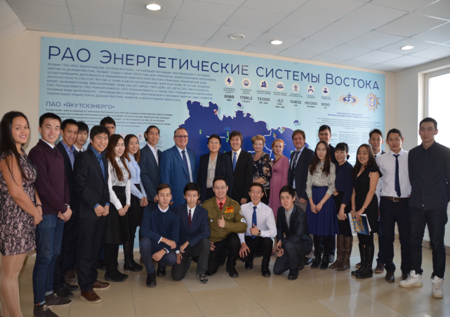
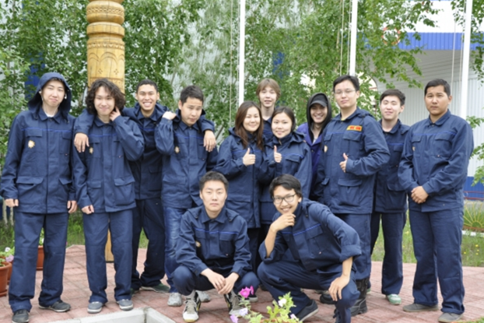
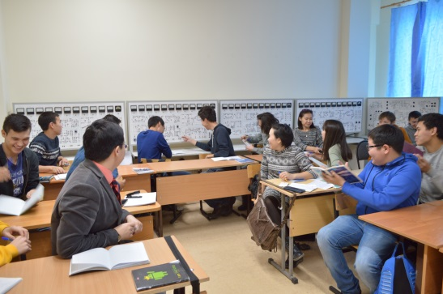
СВФУ
Кафедра «Электроснабжение»
Дорогие абитуриенты,
кафедра «Электроснабжение»
Физико-технического института СВФУ ждет Вас!
13.03.02 Электроэнергетика и электротехника (очная и заочная формы обучения)
Кафедра «Электроснабжение» Физико-технического института СВФУ готовит выпускников для ПАО «Якутскэнерго», АО «Сахаэнерго», ГУП ЖКХ и др.
Студенты, успешно завершившие обучение, получают диплом государственного образца с присвоением квалификации «Бакалавр».
Срок обучения по очной форме – 4 года и заочной форме – 5 лет.

Slide 2
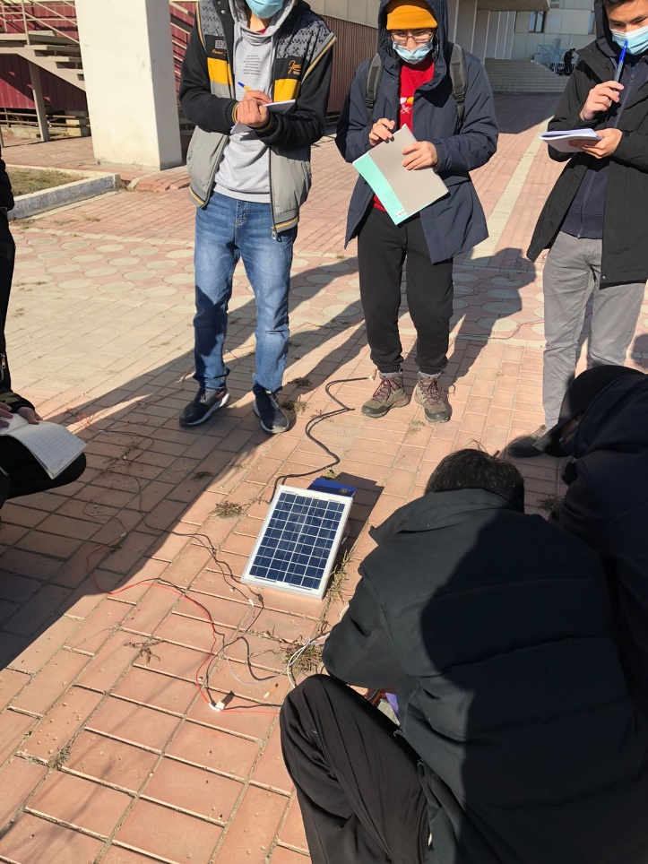
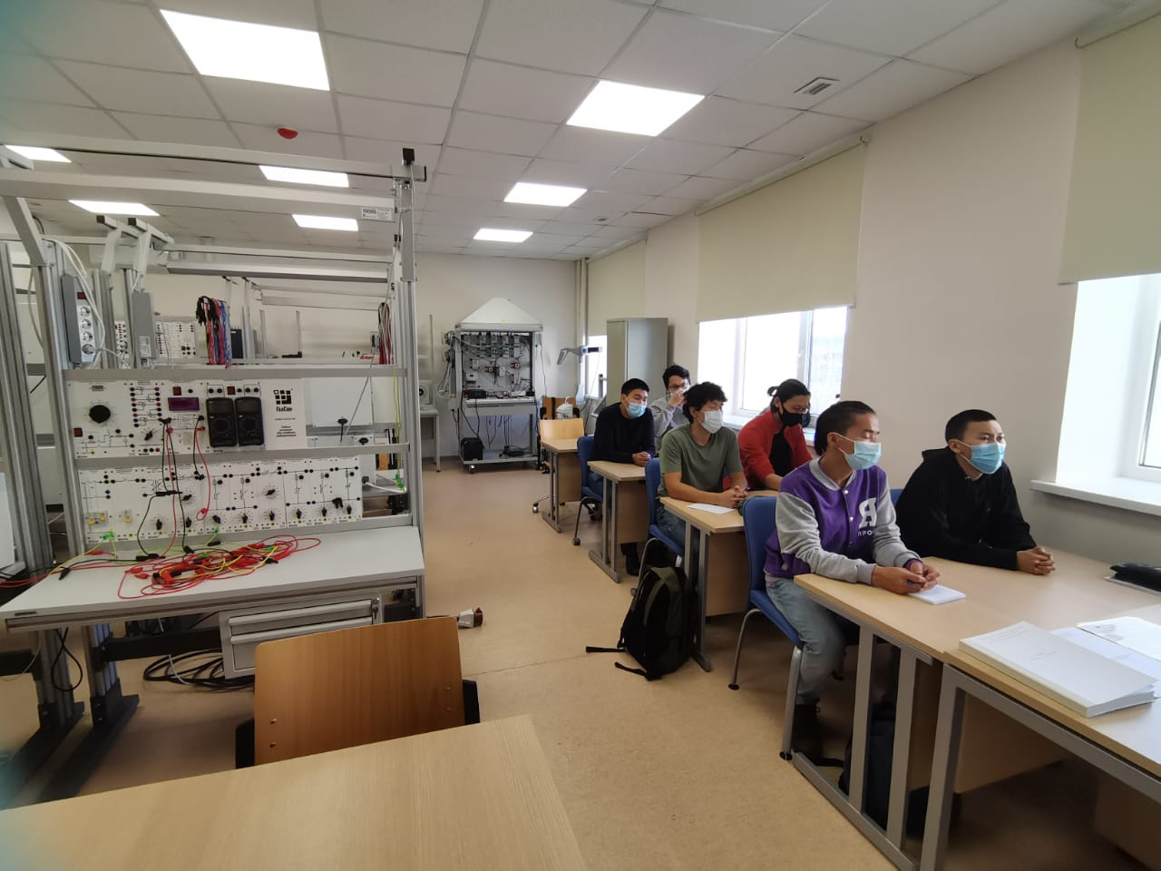
Профили:
«ЭЛЕКТРОСНАБЖЕНИЕ»
«ЦИФРОВЫЕ ЭНЕРГОСИСТЕМЫ, ОРГАНИЗАЦИЯ И ЭКОНОМИКА»
По окончании программы выпускники смогут работать в:
электро- и теплоэнергетических предприятиях (инженером);
органах исполнительной власти (специалистами);
образовательных учреждениях (преподавателем специальных дисциплин по электро- и теплоэнергетике);
и др. организациях.

Slide 3
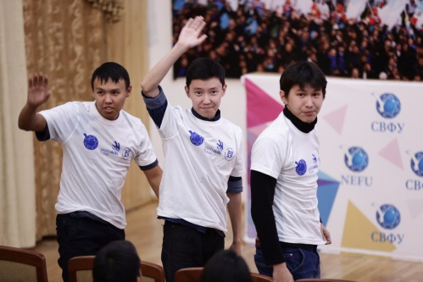
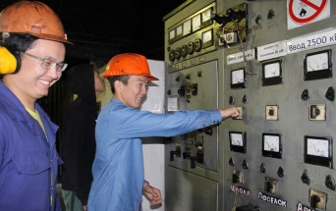
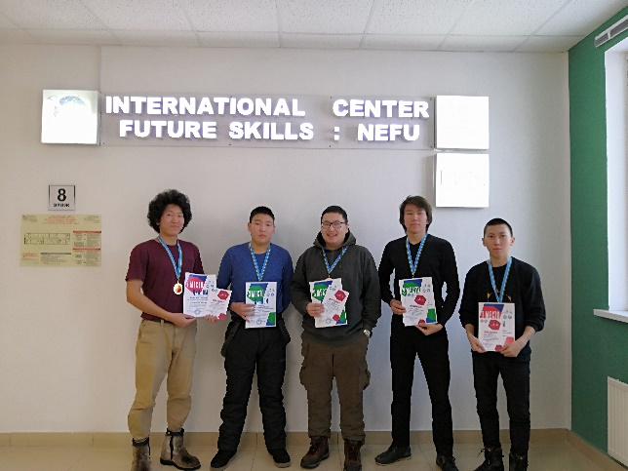
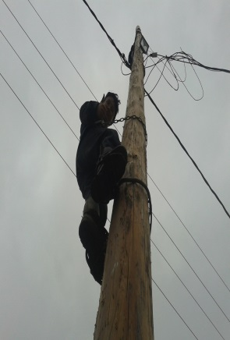
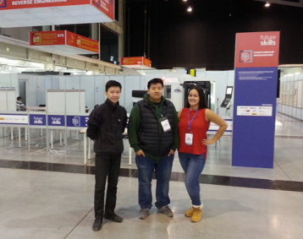
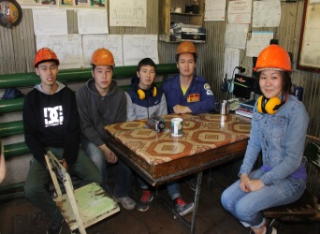
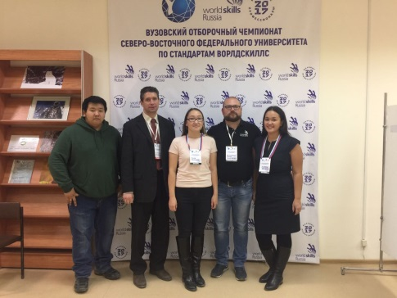
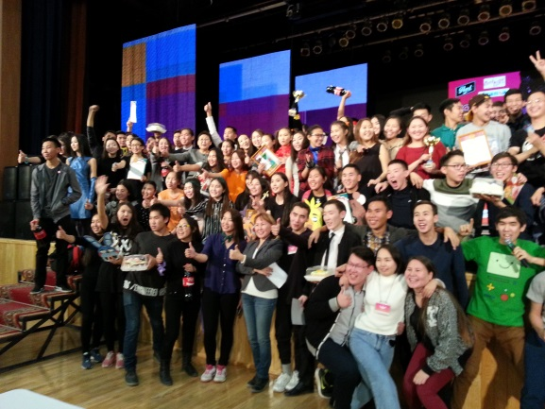
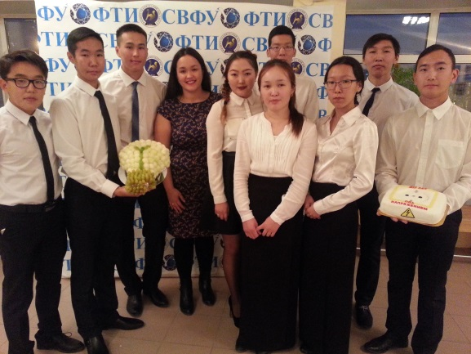
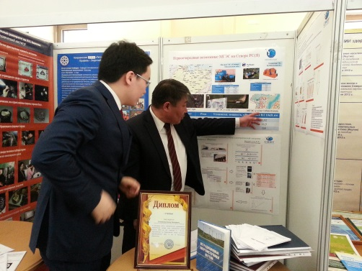
Студенты и преподаватели кафедры «Электроснабжение», уже несколько лет принимают участие на чемпионатах
WorldSkills, Juniorskills
Чтобы студенты заранее знали с чем они столкнутся в будущем, они каждый год проходят учебную и производственную практики.
Студенческая жизнь сама насыщенная в жизни человека. Многие студенты участвуют в различных олимпиадах, научных конференциях и в мероприятиях жизни университета

Slide 4
ЭЛЕКТРОЭНЕРГЕТИКА — отрасль энергетики, включающая в себя производство, передачу и сбыт электроэнергии. Электроэнергетика вторглась во все сферы деятельности человека: промышленность и сельское хозяйство, науку и космос. Без электроэнергии невозможно действие современных средств связи и развитие кибернетики, вычислительной и космической техники. Представить без электроэнергии нашу жизнь невозможно.
Типы профессии:
«Человек-Техника» (ориентирована на точность, определенность действий, техническую фантазию, способность мысленно соединять и разъединять технические объекты и их части);
«Человек-Знак» (связана с различной знаковой информацией: цифрами, чертежами, схемами).
Класс профессии: изыскательный (творческий). Она связана с исследованием и созданием нового, конструированием и проектированием, творческой деятельностью

Slide 5
Вы сможете работать в различных сферах деятельности, например:
— образование (научные исследования);
— строительство и ЖКХ (проектирование и эксплуатация объектов электроэнергетики);
— транспорт (проектирование и эксплуатация электротехнического оборудования электрического транспорта);
— добыча, переработка, транспортировка нефти и газа (эксплуатация газотранспортного оборудования и газораспределительных станций);
— электроэнергетика, атомная промышленность
— металлургическое производство (эксплуатация электротехнического оборудования).

Slide 6
ВСТУПИТЕЛЬНЫЕ ИСПЫТАНИЯ
МАТЕМАТИКА
ФИЗИКА
РУССКИЙ ЯЗЫК

